Slide 1



COMISSÃO SENADO DO FUTURO
28 Novembro 2013
ENSINO SUPERIOR
Desafios e Oportunidades
Ozires Silva
Reitor UNIMONTE

Slide 2


O MUNDO DESAFIADOR
AVANÇA COM VELOCIDADE
O “NOVO” está vencendo!
Tudo está sendo mudado!
Um produto ou serviço inovador
A COMPETIÇÃO É GLOBAL NO MUNDO E
OCUPA NOVOS ESPAÇOS!

Slide 3

O ACELERADO DESENVOLVIMENTO MUNDIAL
▪ Produtos de alto valor unitário e sofisticados dominam o mercado mundial
▪ O comércio exterior ganhou importância e
bate recordes de crescimento
▪ Oportunidades amplas para quaisquer novos entrantes com produtos ou serviços
As competências empreendedoras,
culturais e econômicas são essenciais
para o futuro

Slide 4

A COMPETÊNCIA GLOBAL
NÃO NOS ESPERA
▪ A globalização ampliou a competição, outrora vivida somente entre empresas e cobre todos os setores!
▪ O fenômeno da produção mundial
para o mercado mundial!
O crescimento da competência intelectual tem sido o mecanismo mais presente na globalização!

Slide 5

SOCIEDADE MUNDIAL
DO
CONHECIMENTO
A COMPETÊNCIA SE GENERALIZA
▪ A Educação, e seus processos de ensino, assegurando altos níveis de aprendizado, transformou-se em prioridade nacional em países que estão conquistando posições de destaque nos campos da ciência, tecnologia, treinamento e enriquecimento de suas populações

Slide 6

PAÍSES ASIÁTICOS APROVEITARAM OPORTUNIDADES
▪ Produtos coreanos e chineses estão em todas cidades do Brasil e do Mundo!
▪ Não há produtos brasileiros nas ruas chinesas e coreanas!!!
E também em outros países!!!

Slide 7

O QUE MUDOU NOS PAÍSES DE SUCESSO?
Manchetes do FINANCIAL TIMES (Londres):
CORÉIA DO SUL
“Fanatismo pela Educação!”
CHINA
“Maior Revolução Educacional do Mundo Moderno!”
AS RESPOSTAS ESTÃO NA EDUCAÇÃO

Slide 8

O SIGNIFICATIVO EXEMPLO DA CORÉIA DO SUL
▪ Na reconstrução da Coreia do Sul, nenhum funcionário publico ganha mais do que um professor. Com isso, engenheiros, médicos, profissionais em geral, migraram para a área de ensino
▪ No Brasil, em face às nossas falhas na educação, temos cerca de + 1 milhão de “carteiras escolares “abandonadas” no Ensino Básico e Fundamental.
E, no Superior, da ordem de 7 milhões!!!
.

Slide 9
O BRASIL ESTÁ PERDENDO A CORRIDA MUNDIAL PELA EDUCAÇÃO
OS PRODUTOS QUE IMPORTAMOS SÃO COMPLEXOS E SOFISTICADOS
São resultados da inovação mundial que avança com velocidade e oriundos de equipes técnicas da melhor qualidade e bem preparadas

Slide 10

ESTAMOS ACOMODADOS E EXPORTANDO PRODUTOS BARATOS
▪ Com a queda das exportações estamos compensando nossos deficits financeiros do comércio exterior, com entradas de capitais estrangeiros
▪ Esta equação não se fecha e o Brasil, embora seu atrativo mercado para produtos importados, corre o risco de não mais gerar recursos externos para pagar nossas crescentes importações

Slide 11

O BRASIL NÃO ESTÁ ACOMPANHANDO O MUNDO
▪ 70% da população brasileira é
analfabeta funcional
▪ Em 65 países os alunos do Brasil aparecem na 53ª colocação !!!
(PISA* 2012)
▪ China (1º), Coréia do Sul (2º), Finlandia 3º) Hong Kong (4º) e Cingapura (5º)
Quatro países asiáticos estão vencendo!?!?

Slide 12
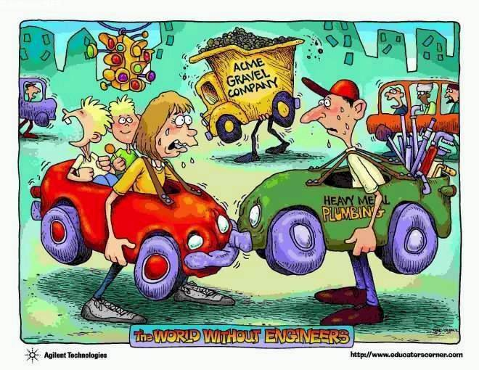
O BRASIL PRECISA DE MAIS ENGENHEIROS
E TÉCNICOS
▪ Graduam-se no Brasil
menos de 40 mil Engenheiros por ano!
▪ A Coréia do Sul mais de 120 mil
▪ A China, cerca de 620 mil Engenheiros
Os países que estão vencendo apresentam índices educacionais, os melhores!

Slide 13
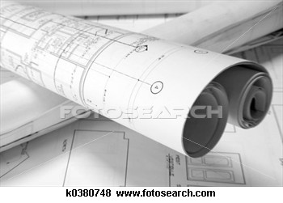
HÁ DÉCADAS QUE OUVIMOS SER O BRASIL UMA NAÇÃO DE GRANDE POTENCIAL
▪ Mas há muito o que fazer para tirar milhões de brasileiros da marginalidade educacional para que ganhem qualidade de vida
▪ Para esse trabalho a participação de todos é essencial!!!
Aberturas legais para as empresas e pessoas físicas contribuirem para melhoria da Educação!

Slide 14

A ESSENCIAL MUDANÇAS DE ROTAS
▪ Com estas rápidas visões de
cenários e de números mundiais facilmente se pode concluir que nosso país não tem o potencial para o desenvolvimento que aspiramos!!!
▪ Como fazer para conquistar uma posição de destaque diante da nossa insuficiente competição claramente demonstrada?
Mudanças ousadas são essenciais!

Slide 15
ASSIM NOSSA EDUCAÇÃO
PRECISA GANHAR UMA REAL PRIORIDADE
NACIONAL
▪ Sairmos da retórica sobre a importância da prioridade para a Educação
▪ Sair da legislação ultrapassada que tem ensejado a repetição de erros que não funcionaram, e não funcionarão!
▪ Consagrar a meritocracia nas indicações para dirigentes educacionais, eliminando os critérios meramente políticos
▪ Reduzir o brutal custo administrativo do sistema educacional brasileiro

Slide 16

NOVAS FORMAS DE GERENCIAR A EDUCAÇÃO
▪ Precisamos de um choque de Gestão
▪ Certamente por estratégias bem discutidas e estabelecidas
▪ Melhoria da eficácia administrativa
▪ O sistema gerencial sob o comando do Ministério da Educação mostra-se ineficaz
▪ Estamos num país continental e a descentralização torna-se essencial

Slide 17

HÁ RAZOÁVEL CONSENSO SOBRE A AGENDA DA NOSSA EDUCAÇÃO
▪ Cobertura da Educação Pré-Escolar, incluindo o período Pré-Infantil
▪ Melhorar a Educação Fundamental com implementação de maior motivação
▪ No Ensino Médio há problemas sérios de relevância e conteúdo, tendo como resultado uma acentuada evasão

Slide 18
NO NÍVEL SUPERIOR PREDOMINAM AS INSTITUIÇÕES PRIVADAS
▪ Seus alunos (hoje da ordem de 70% dos jovens em graduação) são tributados
▪ Todas as doações ou contribuições de PF e PJ para as Escolas brasileiras igualmente são tributadas
▪ Os dispêndios das empresas que promovem educação e treinamento para seus empregados são enquadrados pelo INSS como “salário indireto”, obrigando ao recolhimento de Encargos Sociais

Slide 19

A GRADUAÇÃO SUPERIOR É O RESULTADO DE UM PROCESSO QUE COMEÇA NA INFÂNCIA
▪ Assim, toda a vida dos brasileiros, desde a infância até a idade adulta, precisa ser assistida e apoiada pela sociedade
▪ É um processo contínuo de dedicação de todos, sobretudo dos pais, cabendo ao país fornecer e aprimorar os meios, em todo o território da Nação

Slide 20

TEMOS DE RECONHECER O PAPEL DOS PAIS
▪ Convencer os pais quanto a importância
de lutar para que seus filhos tenham a
melhor graduação possível
▪ Se 70% da população não lê nem escreve,
somente podemos atingir o povo pela Rede Nacional de TV
O diálogo com a TV GLOBO!

Slide 21

O BRASIL PRECISA CONQUISTAR COMPETITIVIDADE
SISTÊMICA
PENSAR
NO FUTURO
▪ Empresas brasileiras já deslocam sua produção, total ou parcialmente,
para outros países, buscando redução dos custos!!!
Problemas: Câmbio, Taxas de Juros, Nível de Tributação, Custos Trabalhistas, Burocracia Pesada, Base Tecnológica insuficiente, Capitais Sementes difíceis…

Slide 22
DESAFIOS PARA
TODOS
▪ Inovar e vencer na Competição Global
▪ Gerar PRODUTOS, tecnologias e marcas próprias
▪ Ganhar posições nos mercados nacional
e internacional, com produtos atrativos
aos olhos dos consumidores mundiais!
PRECISAMOS DE EDUCAÇÃO DE QUALIDADE MUNDIAL E INTERESSAR OS ALUNOS PARA AS ÁREAS TÉCNICAS!!!

Slide 23

O BRASIL PRECISA DE RESPOSTAS PARA O DESENVOLVIMENTO
▪ O Art. 205 da nossa Constituição Federal estabelece que a
“A EDUCAÇÃO, DIREITO DE TODOS E DEVER DO ESTADO E DA FAMÍLIA, SERÁ PROMOVIDA E INCENTIVADA COM A COLABORAÇÃO DA SOCIEDADE...”
▪ Assim, PRECISAMOS DE OBSERVAR A CONSTITUIÇÃO para avançarmos e vencer no Futuro!!!

Slide 24

INSISTINDO!!!
PENSAR
NO FUTURO
▪ É um nosso dever melhorar, e muito, a nossa gestão sobre a Educação!
▪ O que foi feito até agora, salvo umas poucas exceções, não tem sido adequado e
claramente insuficiente!!!

Slide 25

UMA CONCLUSÃO
Há uma fome mundial pelo saber e pelo conhecimento, enquanto que, pelo que se observa, em menor escala no Brasil!
As classes políticas e o Governo não podem ignorá-la e precisam dar respostas ao clamor público que, cedo ou tarde, virá!

Slide 26

FINALIZANDO
▪ Se o BRASIL pretende oferecer um futuro melhor para seus jovens cidadãos é preciso também garantir a eles o
direito de aprender!
▪ E isso se faz com investimentos fortes em escolas, na formação dos professores e com políticas educacionais integradas entre os Governos, a população e o setor privado.

Slide 27

AS SOLUÇÕES TERÃO DE VIR COM NOVAS INICIATIVAS E OUSADIAS

Slide 28

NÃO DESISTIR NUNCA!!!

